Slide 1

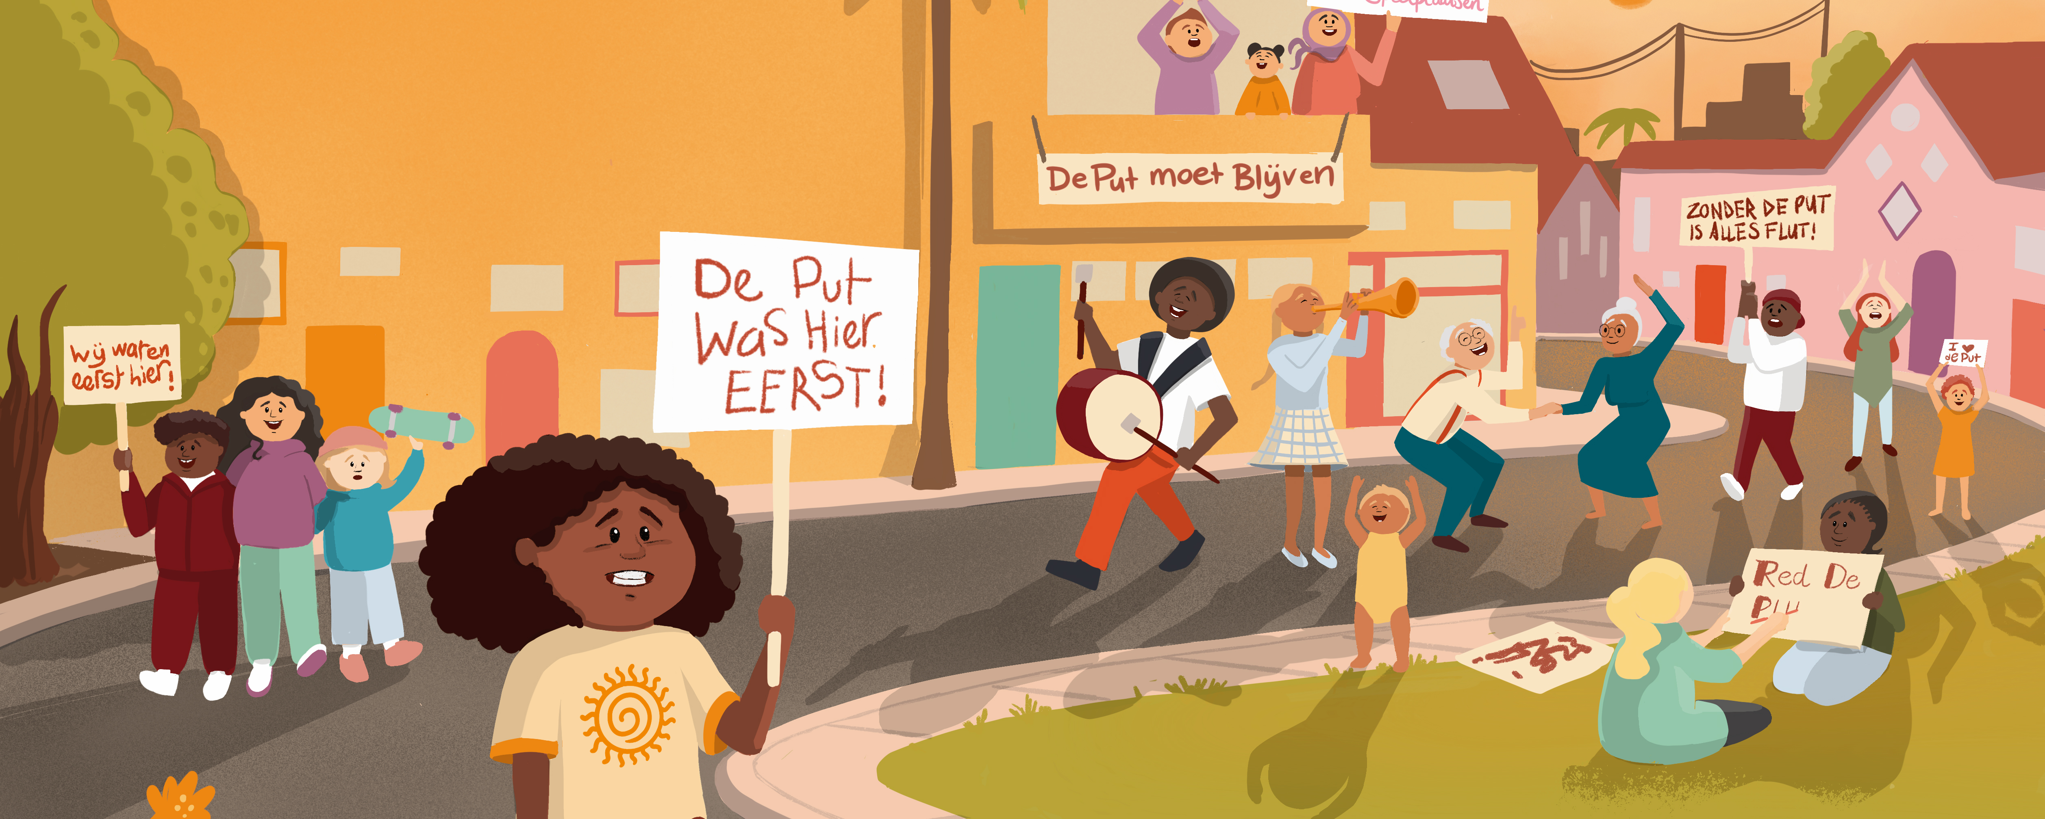
Openingsdia
Beeld op de positie van dit grijze kader.
Voeg een afbeelding toe
Muis-klik rechts op de afbeelding en selecteer ‘Bijsnijden’
Pas de breedte van de afbeelding aan en zonodig de uitsnede
Selecteer de afbeelding en ga naar menu ‘Schikken / Naar achtergrond’ om deze achter het blauwe kader te plaatsen
Verwijder dit grijze kader
Adam Activist
Notes:
Voeg voor de openingsdia een afbeelding toe uit het ProDemos beeldarchief.
Ga in het menu naar Schikken / Naar achtergrond
Vergroot zonodig de afbeelding, zorg dat het kader gevuld is en maak een aardige uitsnede.

Slide 2
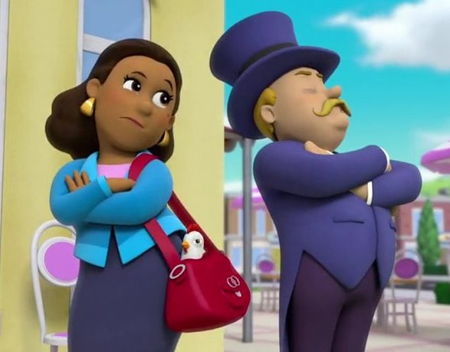
Burgemeesters

Slide 3
De burgemeester in onze gemeente
Voeg hier een afbeelding in van de burgemeester in jullie gemeente. Voeg eventueel ook beeldmateriaal van het gemeentehuis toe, als je denkt dat leerlingen het gebouw herkennen.

Slide 4
prodemos.nl/basisscholen

